Slide 1
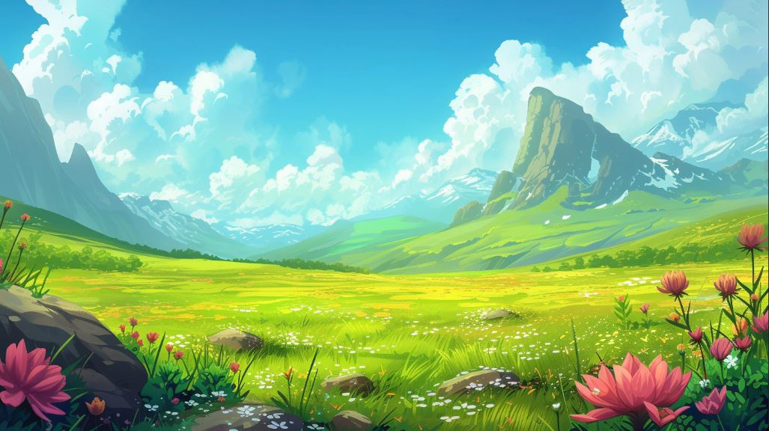
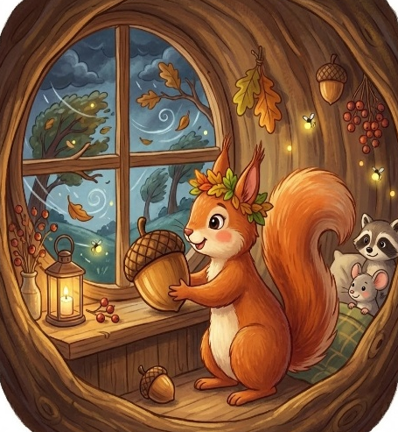

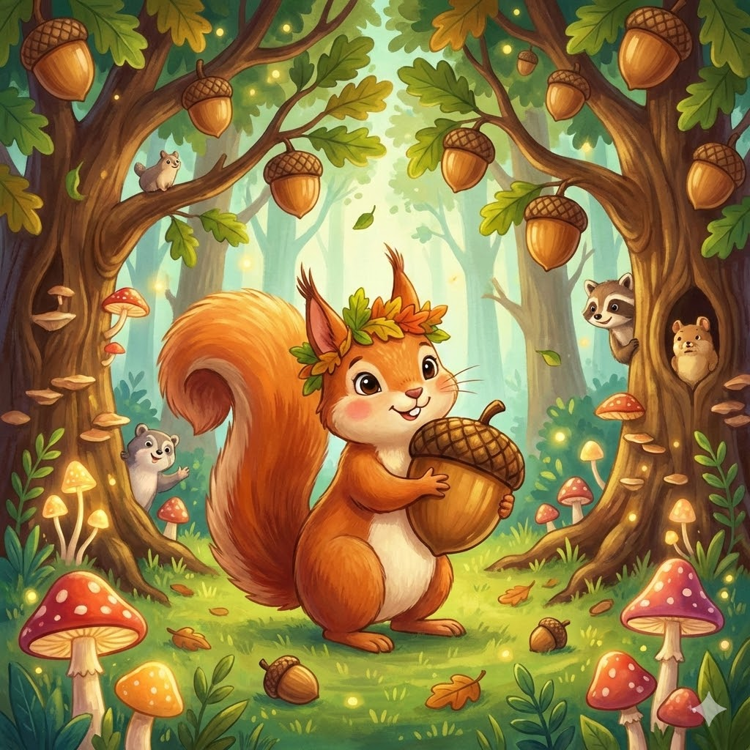
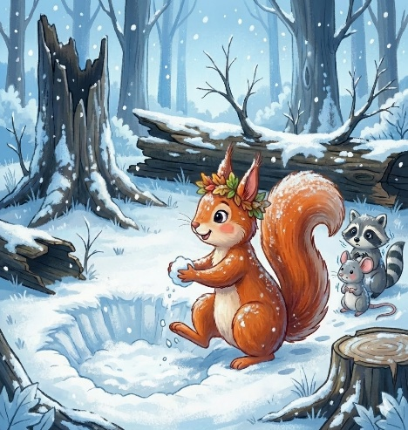
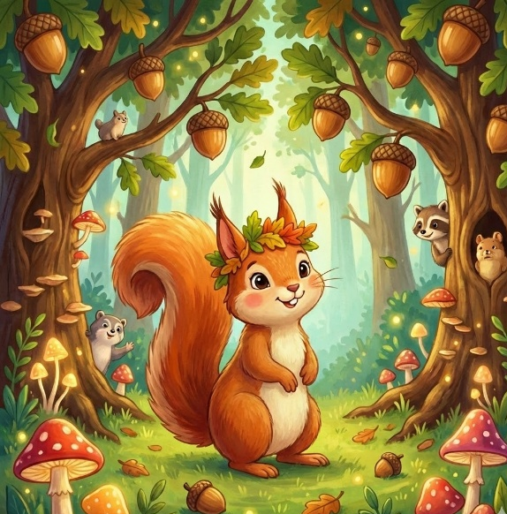
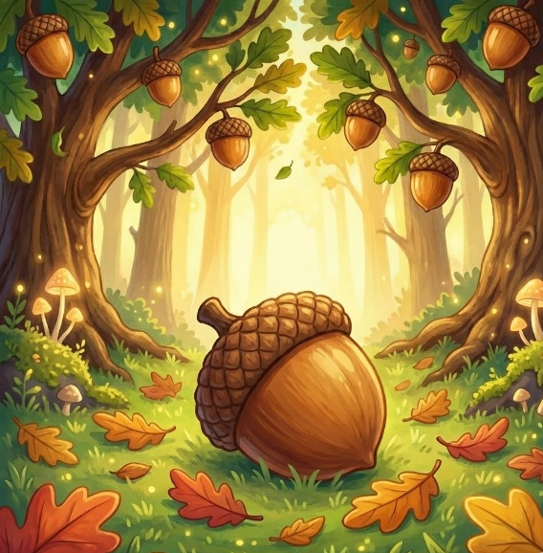

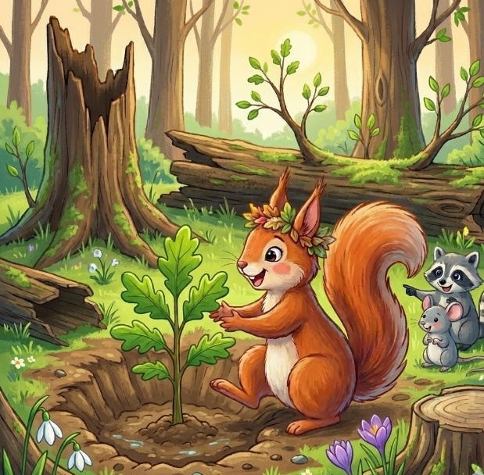
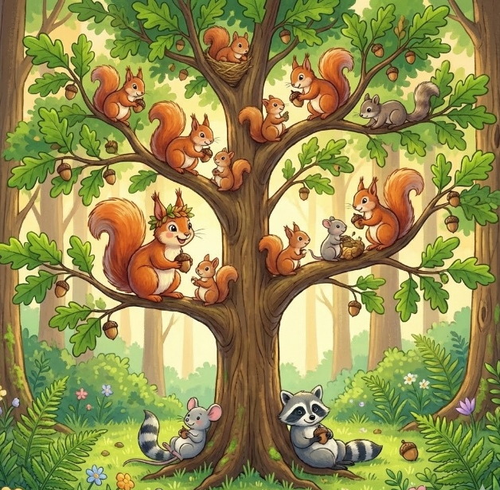
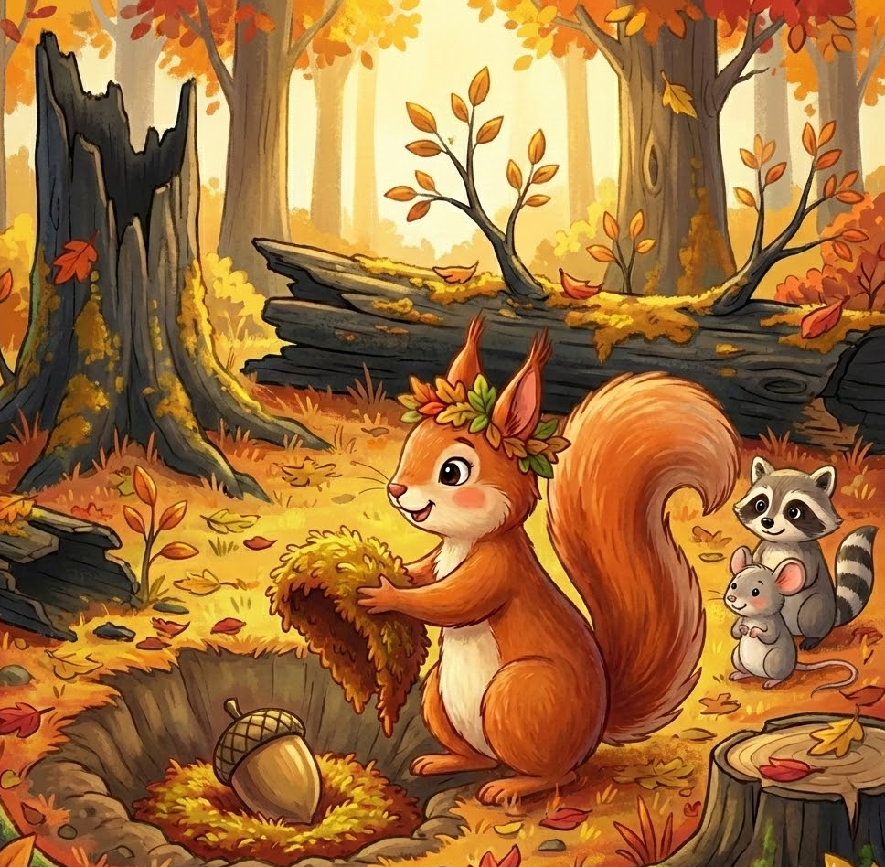
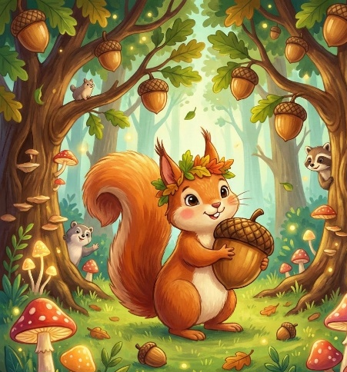



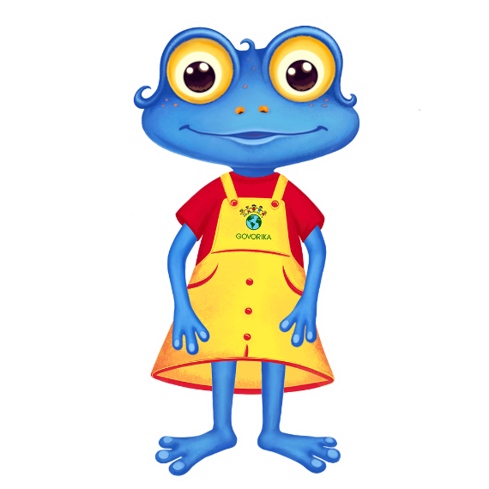

Жила-била в старом дубовом лесу белка по имени Искорка. Она была самой быстрой и самой пушистой в своём роду, но была у неё одна особенность: Искорка не просто собирала запасы на зиму, она верила, что каждый жёлудь хранит в себе какую-то тайну.
Находка под Великим Дубом
Однажды, когда осень уже раскрасила лес в золотые и багряные цвета, Искорка отправилась к самому старому дереву — Великому Дубу. Говорили, что его корни уходят в самый центр земли, а ветви касаются облаков.
Там, в густой траве, она нашла необычный жёлудь. Он был крупнее остальных, идеально гладким и отливал не обычным коричневым цветом, а настоящим изумрудным блеском.
«Ого! — подумала Искорка. — Этот точно нельзя просто съесть. В нём живёт особенная магия».
Жила-била в старом дубовом лесу белка по имени Искорка. Она была самой быстрой и самой пушистой в своём роду, но была у неё одна особенность: Искорка не просто собирала запасы на зиму, она верила, что каждый жёлудь хранит в себе какую-то тайну.
Находка под Великим Дубом
Однажды, когда осень уже раскрасила лес в золотые и багряные цвета, Искорка отправилась к самому старому дереву — Великому Дубу. Говорили, что его корни уходят в самый центр земли, а ветви касаются облаков.
Там, в густой траве, она нашла необычный жёлудь. Он был крупнее остальных, идеально гладким и отливал не обычным коричневым цветом, а настоящим изумрудным блеском.
«Ого! — подумала Искорка. — Этот точно нельзя просто съесть. В нём живёт особенная магия».
Жила-била в старом дубовом лесу белка по имени Искорка. Она была самой быстрой и самой пушистой в своём роду, но была у неё одна особенность: Искорка не просто собирала запасы на зиму, она верила, что каждый жёлудь хранит в себе какую-то тайну.
Находка под Великим Дубом
Однажды, когда осень уже раскрасила лес в золотые и багряные цвета, Искорка отправилась к самому старому дереву — Великому Дубу. Говорили, что его корни уходят в самый центр земли, а ветви касаются облаков.
Там, в густой траве, она нашла необычный жёлудь. Он был крупнее остальных, идеально гладким и отливал не обычным коричневым цветом, а настоящим изумрудным блеском.
«Ого! — подумала Искорка. — Этот точно нельзя просто съесть. В нём живёт особенная магия».
Жила-била в старом дубовом лесу белка по имени Искорка. Она была самой быстрой и самой пушистой в своём роду, но была у неё одна особенность: Искорка не просто собирала запасы на зиму, она верила, что каждый жёлудь хранит в себе какую-то тайну.
Находка под Великим Дубом
Однажды, когда осень уже раскрасила лес в золотые и багряные цвета, Искорка отправилась к самому старому дереву — Великому Дубу. Говорили, что его корни уходят в самый центр земли, а ветви касаются облаков.
Там, в густой траве, она нашла необычный жёлудь. Он был крупнее остальных, идеально гладким и отливал не обычным коричневым цветом, а настоящим изумрудным блеском.
«Ого! — подумала Искорка. — Этот точно нельзя просто съесть. В нём живёт особенная магия».
Жила-була у старому дубовому лісі білка на ім'я Іскорка. Вона була найшвидшою і найпухнастішою у своєму роді, але мала одну особливість: Іскорка не просто збирала запаси на зиму, вона вірила, що кожен жолудь зберігає в собі якусь таємницю.Одного разу, коли осінь вже розфарбувала ліс у золоті та багряні кольори, Іскорка вирушила до найстарішого дерева — Великого Дуба. Говорили, що його коріння сягає самого центру землі, а гілки стосуються хмар.Там, у густій ​​траві, вона знайшла незвичайний жолудь. Він був більший за інших, ідеально гладким і відливав не звичайним коричневим кольором, а справжнім смарагдовим блиском.«Ого! — подумала Іскорка. — Цей точно не можна просто з'їсти. У ньому живе особлива магія».
Що сталося згодом:
Взимку Іскорка часто приходила до цієї галявини та втоптувала сніг, щоб її «велетню» було тепліше.
Весною, коли стояв сніг, із землі проклюнувся міцний зелений паросток.
Через багато років на місці порожньої галявини зашумів молодий дуб, що дає дах і їжу сотням інших білок.
Мораль казки
Іскорка зрозуміла важливу річ: справжнє багатство — це не те, що ти назбирав для себе, а те, що посадив для майбутнього. З того часу вона стала називати себе не просто збиральницею, а Охоронцем Лісу. Кожен десятий жолудь вона не ховала в коморі, а дарувала землі.
Іскорка принесла жолудь у своє дупло і поклала на вільне місце. Увечері, коли за вікном завив холодний вітер, вона почула тоненький голосок: — Чому ти не сховала мене в землю, руда господиня? Білка підскочила від несподіванки: — Ти вмієш говорити? Я хотіла зберегти тебе, ти такий гарний! — Краса шлунка — не в його шкаралупі, — відповів голос. — А в тому, ким може стати. Ми, жолуді, це сплячі велетні. Якщо ти просто з'їси мене або залишиш у дуплі, магія зникне. Але якщо ти посадиш мене там, де ліс порідшав, я перетворюсь на твого захисника.
Запитання до казки:
На уважність (перевіримо, що запам'яталося)
Як звали головну героїню казки та чому їй дали таке ім'я?
Чим незвичайний жолудь відрізнявся від решти?
Де Іскорка знайшла цей чарівний жолудь?
2. На роздум (подумаємо «чому?»)
Чому Іскорка не з'їла смарагдовий жолудь одразу, хоча була голодна?
Навіщо білка приходила на галявину взимку і втоптувала сніг?
Чому наприкінці казки Іскорка стала називати себе «Хранителькою Лісу», а не просто збиральницею?
3. Творчі та особисті питання
Якби ти знайшов чарівний жолудь, яке б ти попросив би його?
Іскорка замислилась. Зима обіцяла бути суворою, і кожен жолудь був на рахунку. Але слова «сплячий велетень» не давали їй спокою. Весь наступний день вона провела, бігаючи лісом і обираючи найкраще місце.Вона знайшла порожню галявину, де колись блискавка повалила старі дерева. Іскорка викопала глибоку ямку, поклала туди смарагдовий жолудь і накрила його м'яким мохом.

